Slide 1
全地轉化
Glocal Transformation
波特蘭靈糧堂 BOLIP
October 2nd, 2016
黃薛媖師母

Slide 2
靈糧堂的異象與真理根基
異象:建造神榮耀的教會
  充滿神榮耀的同在的教會→看重與追求神的同在
  讓人進到教會都能遇見祂→被神的愛、神的靈觸摸
  不只認識祂，更是有能力活出祂→透過神的話認識祂，靠著神的靈活出祂的生命
  不只領受，也有能力傳承的使徒性教會→宣教植堂
真理的根基:「基督是永生神的兒子」(太16:16)
  真正的讓耶穌基督在我們生命裏面掌權
  讓基督在教會中做主
  在教會中將神的屬性彰顯出來→天國文化
太 Mt 16:16西門彼得回答說、你是基督、是永生神 的兒子。 我還告訴你、你是彼得、我要把我 的教會建造在這 磐石上．陰間的權柄〔門〕、不能勝過他

Slide 3
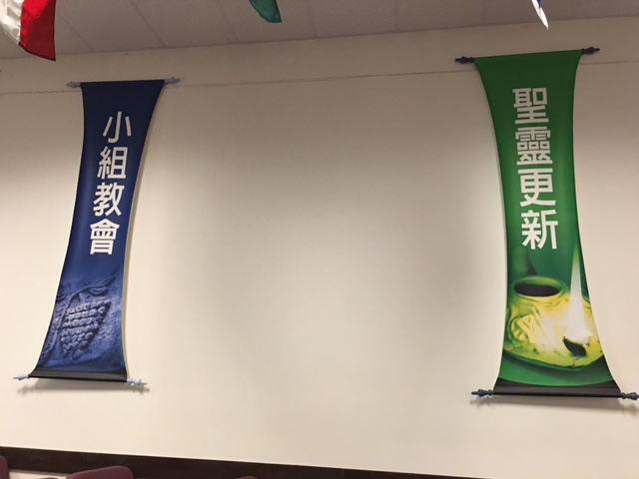
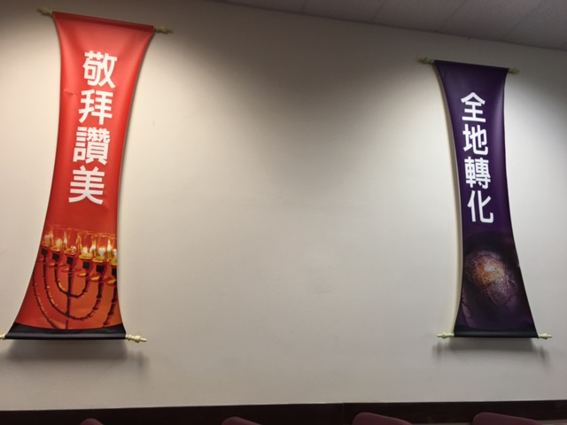
靈糧堂的四個策略
小組教會
聖靈更新
敬拜讚美
全地轉化

Slide 4
全地轉化的定義
所以你們要去、使萬民作我的門徒、奉父子聖靈的名、給他們施洗．凡我所吩咐你們的、都教訓他們遵守
…go and make disciples of all nations, baptizing them in the name of the Father and of the Son and of the Holy Spirit, and teaching them to obey everything I have commanded you….(Matt太28:19-20)
上帝的子民接受上帝的邀請與命令，與祂同工，將祂的救恩傳給萬民，至終是要恢復萬物敬拜上帝的受造目的(宣教的目標，就是要讓上帝得著祂當得的敬拜和尊崇)
使萬國作祂的門徒(make disciples of all nations ):神向全地宣告祂的救恩，不但要各人蒙拯救，生命得改變，目的是敬拜、服事神，帶來社區國家的轉化
全球和本地的宣教 (Glocal = Global + Local Impact)

Slide 5
整本聖經本身就是「宣教」故事
宣教也是神的核心屬性，就像慈愛、公義、憐憫ㄧ樣.宣教和救恩，都是由我們的神開始的
聖經是上帝藉著祂的子民宣教的產物:自從亞當夏娃背叛祂與祂關係破裂，使萬物受咒詛後，祂就預備救恩，定意要恢復這關係，使它還原成起初被造時的美好原貌
福音始於創世紀裏記載的亞伯拉罕，神呼召並賜福亞伯拉罕，叫地上萬族藉著他得福(Gen創12:1-3; Gal加3:8)
Gen創12:1-3 耶和華對亞伯蘭說，你要離開本地、本族、我必賜福給你、叫你的名為大、你也要叫別人得福。…地上的萬族都要因你得福
Gal加3:8 並且聖經既然豫先看明、 神要叫外邦人因信稱義、就早已傳福音給亞伯拉罕、說『萬國都必因你得福』

Slide 6
整本聖經本身就是「宣教」故事
神呼召亞伯拉罕的後裔-以色列族作神的代表，分別為聖，成為萬民的典範，向眾民展示救贖的意義, 活出救贖之民的樣式，在世上成為萬國的光.
然而以色列人無法依據神所頒給他們的律法的標準過活
他們跟其他民族一樣迫切需要神的拯救。
眾先知指向未來的預言堅信上帝必保守衪的應許為萬國帶來祝福和拯救 (耶31:31，33)
耶31:31-33 耶和華說、日子將到、我要與以色列家和猶大家、另立新約。不像我拉著他們祖宗的手、領他們出埃及地的時候、與他們所立的約．… 我與以色列家所立的約、乃是這樣．我要將我的律法放在他們裏面、寫在他們心上．我要作他們的 神、他們要作我的子民。

Slide 7
整本聖經本身就是「宣教」故事
從舊約到新約，上帝的救贖與宣教是連貫一致，又是不斷發展的(耶穌基督是舊約的終極焦點與應驗)
  耶穌基督的宣教使命:被父神所差，將神的國度帶到地上，使祝福臨到百姓，並呼籲人們悔改(太4:17)
  祂的跟隨者的宣教使命:我們蒙招延續耶穌基督的工作(路24:44-49;約20:21)，將天國的福音繼續傳遞。耶穌復活升天後，賜下聖靈，如今我們被呼召靠著聖靈，與神同工，完成祂的救贖計畫(弗1:10)
Matt太4:17 耶穌就傳起道來說，天國近了，你們應當悔改
Luk路24:47 並且人要奉他(耶穌)的名傳悔改赦罪的道、 從耶路撒冷起直傳到萬邦。
Eph弗1:10 要照所安排的、在日期滿足的時候、使天上地 上一切所有的、都在基督裡面同歸於一。

Slide 8
我們的回應
神的使命是本地的也是全球的 (徒1:8)
  現今教會(基督的身體)藉著耶穌基督，與舊約的子民站在一起，從苦難和罪惡的世界裏，分別出來，成為聖潔、憐憫和公義的群體，做地上的鹽和光，延續他們「使萬民得福」的使命 (創12:1-3)
  現今是聖靈的時代，我們要靠著聖靈的大能，從自己身邊的人開始，直到地極作神恩典的見證人
徒1:8 但聖靈降臨在你們身上、你們就必得著能力．並要在耶路撒冷、猶太全地、和撒瑪利亞、直到地極、作我的見證。

Slide 9
我們的回應
事奉是在教會裏，也是在職場中、在你每日生活的環境裏 (徒8:1，4)
  裝備自己，成為神恩典的器皿→3種基本裝備
  活出福音:除去「坐禮拜的基督徒」心態，在生活中活出基督救恩的大能和基督復活的生命
  各人要按神在自己身上的呼召、恩賜，學識與技能，在職場上，在不同的領域見證神的榮耀，帶下神的能力，活出卓越，帶來影響力
徒8:1,4 耶路撒冷的教會、大遭逼迫．除了使徒以 外、門徒都分散在猶太和撒瑪利亞各處。 那 些分散的人、往各處去傳道。

Slide 10
我們的回應
轉化是在信徒生命中也在社區、城市當中
  福音不只給個人生命、心靈的答案，也為整個社區、國家帶來解答→整全的宣教觀:不只將人們帶到神面前而已，身、心、靈的需要都要關顧到 (徒4:32-35)
  無論福音傳到哪，都帶來轉化→不只不被世界影響而要影響世界
  為未信的及社區國家禱告，未得之民資訊: 約書亞計畫
  https://joshuaproject.net/
  中文:
  http://www.mymissionwindow.net/J-handouts.html

Slide 11
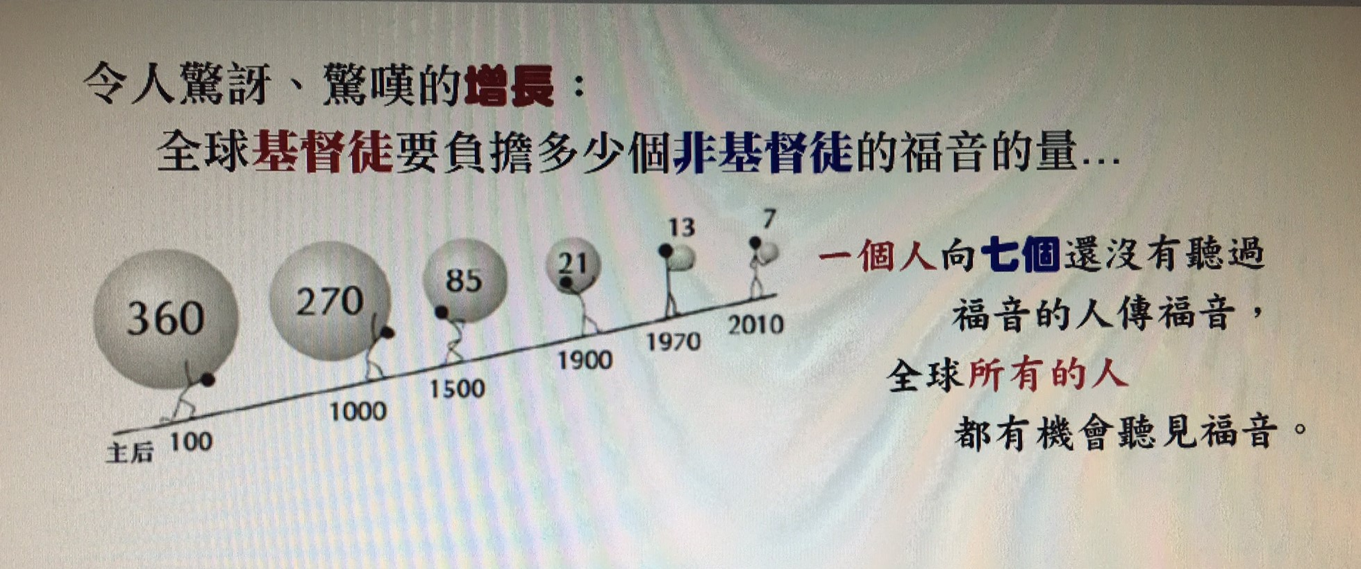
轉化是在信徒生命中也在社區、城市當中
隨時隨處，積極傳福音

Slide 12
禱告範例
親愛的天父，求祢以你的靈大大的充滿我，讓我的腹中湧出活水江河，流出你的愛、能力、喜樂與平安，使我能口說你的話語、美善與恩慈，使每一個接觸到我的人都能從我身上看見福音，讓你的恩典從我身上流到我周遭的人群，使我們都能蒙福。
是的，父神啊！ 我願意回應你的愛，服事有需要的人，願你按你的心意將聖靈的能力賜給我，帶領我，給我敏銳的心，看見人們的需要，給我智慧能有效的幫助他們，帶給別人生命的答案，並讓人們知道這一切都是因著你的恩典與憐憫，將你的名高舉在他們面前，祈求祢賜下改變生命的大能，讓人們不只認識祢，更是願意委身跟隨祢，帶來社區、國家的轉化，奉主耶穌基督的聖名禱告。阿們。

